Slide 1
Школьное инициативное бюджетирование
2023г.

Slide 2
Школьное инициативное бюджетирование*
предусматривает комплекс мероприятий, направленных на вовлечение учащихся 8–11 классов образовательных организаций системы общего образования Республики Крым в решение вопросов местного значения
ЦЕЛЬ:
вовлечение школьного сообщества: педагогов, учеников и их родителей в принятие бюджетных решений, позволяющих изменить к лучшему школьную территорию и инфраструктуру.
ЗАДАЧИ:
создание и развитие в общеобразовательных организациях механизмов и традиций выявления, обсуждения и совместного решения задач, затрагивающих интересы обучающихся;
развитие бюджетной грамотности и гражданской активности обучающихся;
* Согласно Приказу Министерства Финансов РК от 21.03.2023г. №47

Slide 3
Рабочие органы школьного инициативного бюджетирования
Центр изучения гражданских инициатив;
Штаб ШкИБ в школах;
Учащиеся школ; Советы обучающихся;
Инициативные граждане/волонтеры;
Координаторы Проекта в муниципальных районах;

Slide 4
Координаторы Проекта
в муниципальных районах
Что необходимо сделать?
Предусмотреть софинансирование Проекта школьного инициативного бюджетирования из бюджета района
Осуществить подачу заявки на республиканский конкурс
Утвердить необходимые НПА

Slide 5
Задачи директора образовательной организации
Что необходимо сделать?
Принять Положение о школьном инициативном бюджетировании в образовательной организации;
Подать Проект в районную администрацию для формирования Заявки на Конкурс;
Контролировать исполнение и качество реализации инициативных проектов;
Назначить состав Штаба ШкИБ;
Обеспечить реализацию предусмотренных проектом победителем мероприятий за счет средств бюджета общеобразовательной организации.

Slide 6
Штаб ШкИБ
Что необходимо сделать?
Для содействия школьникам в организации работ на уровне школы, а также для осуществления связи между школой и администрацией муниципального района, решением руководства школы создаётся Штаб Шкиб при образовательной организации. Штаб Шкиб выполняет следующие функции:
участвует в обучающих мероприятиях, организуемых в рамках Проекта;
в сотрудничестве с прошедшими обучение школьниками участвует в планировании и проведении информационной кампании по Проекту среди учеников 8-11 классов школы;
совместно с координатором Проекта в муниципальном районе организует распространение методических и информационных материалов;
содействует распространению на уровне школы информации, касающейся реализации Проекта;
оказывает школьникам организационную помощь на всех этапах подготовки и реализации Проекта;

Slide 7
Штаб ШкИБ
Что необходимо сделать?
Для содействия школьникам в организации работ на уровне школы, а также для осуществления связи между школой и администрацией муниципального района, решением руководства школы создаётся Штаб Шкиб при образовательной организации. Штаб Шкиб выполняет следующие функции:
участвует в качестве наблюдателя и консультанта в собраниях, проводимых в школе в рамках Проекта;
участвует в организации и проведении общешкольного голосования по выдвинутым проектным предложениям;
осуществляет мониторинг реализации Проекта в школе, и информирует о его ходе все заинтересованные стороны;
содействует школьникам в подготовке мероприятий, посвященных открытию объекта, и участвует в них.
оказывает школьникам помощь в проведении технического анализа проектных предложений, составлении сметы и Заявки;

Slide 8
Типология проектов
Библиотеки; театры; музеи; | Зоны отдыха; столовые (за исключением пищеблоков) | балетные, художественные и музыкальные классы; | оснащение спортивных команд; | радио- и киностудии, редакции периодических изданий общеобразовательной организации; | организация хранения личных вещей; | другие проекты по улучшению территории и инфраструктуры общеобразовательной организации.

Slide 9
Типология проектов
Не допускается направление средств на:
проведение текущего и капитального ремонта административно-хозяйственных помещений общеобразовательной организации;
содержание персонала общеобразовательных организаций;
коммерческую деятельность.

Slide 10
Софинансирование* проектов ШКиБ
Обязательный параметр софинансирования
* Согласно Постановлению Совета Министров РК от 20.10.2020 № 658 (в редакции от 10.03.2023 _{№196)}

Slide 11
Механизм организации и проведения конкурсного отбора проектов
Утверждение необходимых НПА
Создание команд/Оформление проектных идей
Презентация проектов
Анализ проектов
Общешкольное голосование
Определение победителя
Оформление заявки – подача заявки на конкурс
Внесение проекта в администрацию муниципального района
Информационная кампания

Slide 12
Механизм организации и проведения конкурсного отбора проектов
Утверждение необходимых НПА
Муниципальный район
Информационная кампания
Создание команд/Оформление проектных идей
Утверждение необходимых НПА
Презентация проектов
Оформление заявки – подача заявки на конкурс
Анализ проектов
Общешкольное голосование
Определение победителя и реализация проекта
Внесение проекта в администрацию муниципального района
Образовательная организация

Slide 13
Формирование и подача Заявки на конкурс
Муниципальное образование
Заявка на участие в конкурсном отборе
Сопроводительное письмо
Справка о численности обучающихся в общеобразовательной организации
Протокол общешкольного голосования по отбору проектов
Презентация проекта
Приложение 3 к Приказу Министерства финансов Республики Крым от «21»марта 2023г. №47
_{Заявка}
_{СЭД «Диалог»}
Министерство финансов РК
Приложение 4 к Приказу Министерства финансов Республики Крым от «21»марта 2023г. №47
Предоставляется
школой
* Согласно Приказу Министерства Финансов РК от 21.03.2023г. №47

Slide 14
Перечень документов для участия в конкурсном отборе проектов ИБ, основанных на инициативах школьников
1. Сопроводительное письмо (по Форме из приложения 4 к Приказу Министерства финансов Республики Крым от 21.03.2023 № 47 )
2. Заявка на участие в конкурсном отборе (по Форме из приложения 4 к Приказу Министерства финансов Республики Крым от 21.03.2023 № 47)
3. Справка о численности обучающихся 8-11 классов школы (по Форме из приложения 4 к Приказу Министерства финансов Республики Крым от 21.03.2023 № 47)
4. Протокол общешкольного собрания по отбору проектов (по Форме из приложения 4 к Приказу Министерства финансов Республики Крым от 21.03.2023 № 47)
5. Рейтинг проектов, рассмотренных на общешкольном голосовании
6. Документы. Подтверждающие стоимость реализации проекта (лс, сср на работы, услуги в рамках проекта, прайс-листы, коммерческие предложения (не менее 3-х), иные документы, подтверждающие стоимость проекта.

Slide 15
Перечень документов для участия в конкурсном отборе проектов ИБ, основанных на инициативах школьников
7. Выписка из решения о бюджете или сводной бюджетной росписи бюджета МО о бюджетных ассигнованиях, предусмотренных на реализацию проекта в текущем году, заверенная главой местной администрации, или гарантийное письмо о финансировании проекта за счёт средств бюджета МО за подписью главы местной администрации.
8. Гарантийные письма от спонсоров о готовности принять участие в софинансировании проекта (при наличии).
9. Презентация проекта, выполненная в программе Microsoft Power Point. (по структуре согласно приложению 2 к Приказу Министерства финансов Республики Крым от 21.03.2023 № 47)
10. Копия свидетельства о государственной регистрации права или выписка из ЕГРН, подтверждающая право собственности МО на объект, на территории которого реализуется проект (при необходимости).
11. Фотографии, свидетельствующие о неудовлетворительном состоянии объекта, предлагаемого для реализации в рамках проекта (при необходимости).
12. Решение местной администрации об участии в конкурсном отборе.

Slide 16
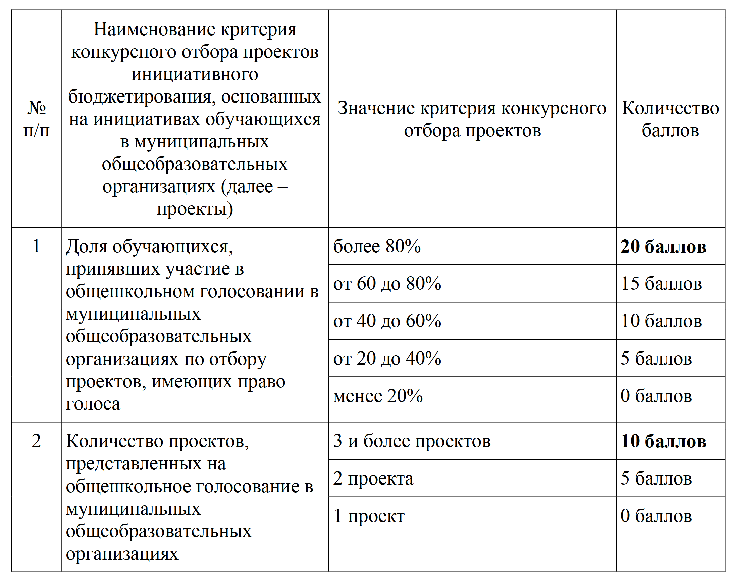
Критерии конкурсного отбора проектов
Школьного инициативного бюджетирования*
* Согласно Постановлению Совета Министров РК от 20.10.2020 № 658 (в редакции от 10.03.2023 №196)

Slide 17
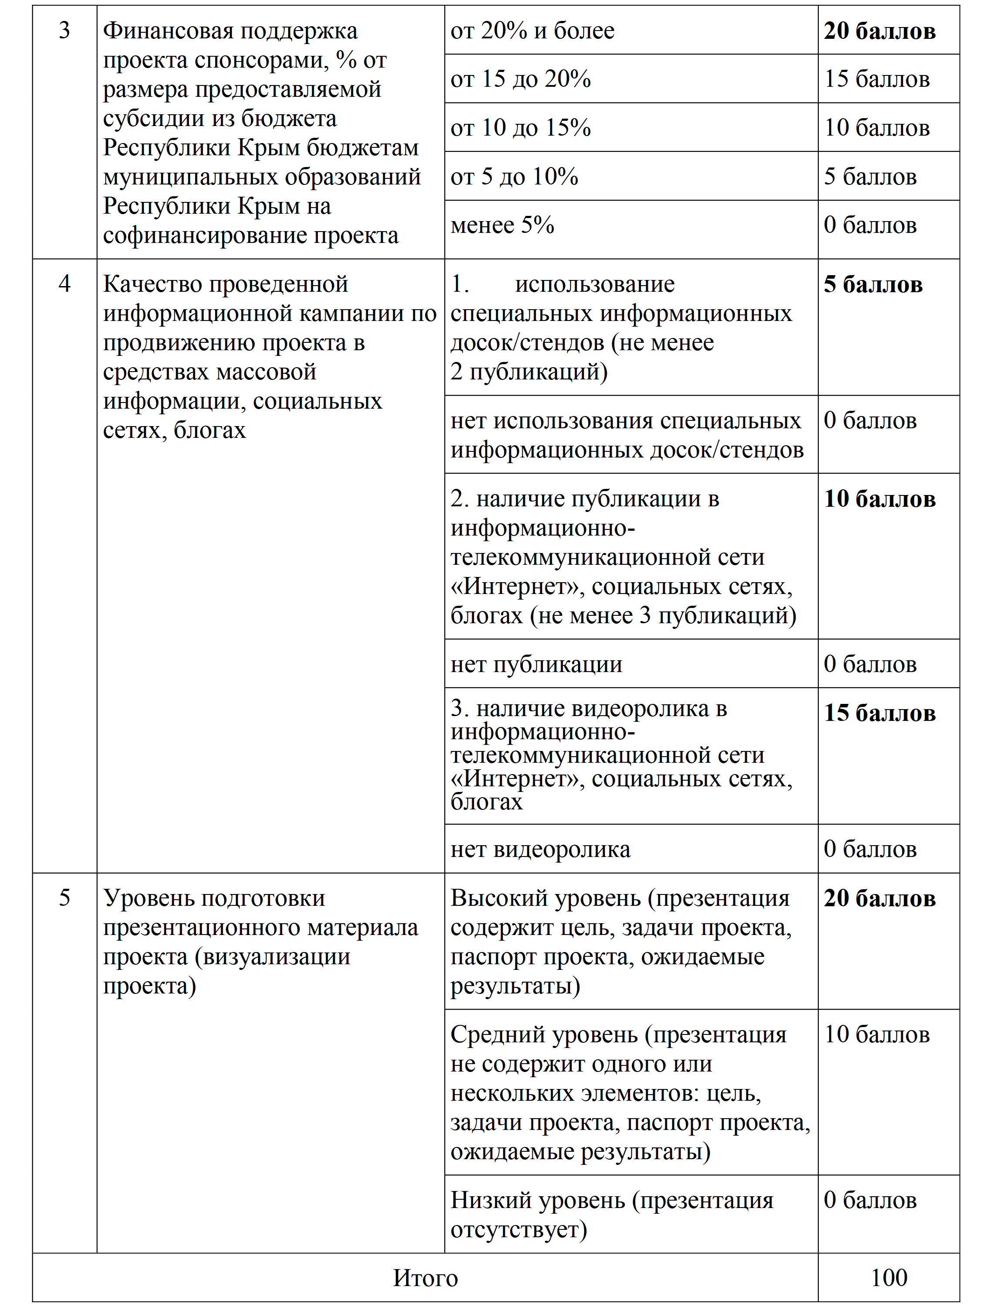
Критерии конкурсного отбора проектов
Школьного инициативного бюджетирования*
* Согласно Постановлению Совета Министров РК от 20.10.2020 № 658 (в редакции от 10.03.2023 _{№196)}

Slide 18
График мероприятий
31.03.23 – 16.04.23
24.04.23 – 27.04.23
Генерация идей
Общешкольное голосование
Внесение проекта в администрацию
Прием документов (МинФин)
Разработка проектов, консультирование, подготовка презентации, классные голосования, экспертиза проектов
31.03.23 – 09.04.23
17.04.23 – 23.04.23
28.04.23 – 29.05.23

Slide 19
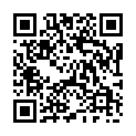
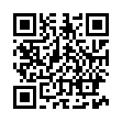
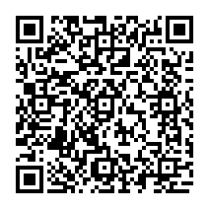
Центр изучения гражданских инициатив в социальных сетях
ВКонтакте
Одноклассники
Telegram

Slide 20
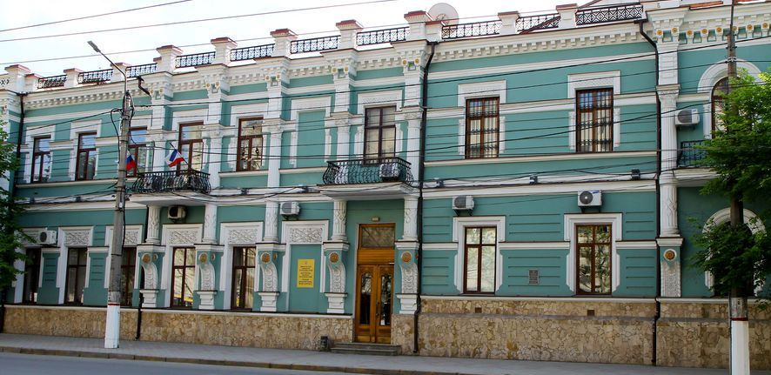
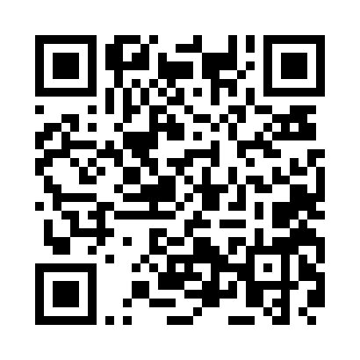
Контактные данные
Центр изучения гражданских инициатив ГБОУВО РК «Крымский инженерно-педагогический университет имени Февзи Якубова»
Начальник Центра
– Кропотова Наталья Владимировна
e-mail: centr_grajdan@kipu-rc.ru
тел. : (3652) 78-82-82
+7-978-624-40-76
Отдел проектного управления и инициативного бюджетирования Министерства финансов Республики Крым
Заведующий отделом – Кадкина Алина Юрьевна
e-mail: unp@minfin.rk.gov.ru
тел. : (3652) 733-037

Slide 21
Спасибо за внимание!

